Slide 1
ПАРК СОКОЛЬНИКИ

Slide 2
В 15 веке земля московских Сокольников была местом для княжеской охоты на соколов. Здесь находился сокольничий шихтарник с сокольней, сокольничий сад и, вероятно, поселение сокольников. На сегодняшний день, парк Сокольники — это неповторимый комплекс природной, парковой и государственной культуры, образец парко-садового творчества и одна из популярнейших достопримечательностей Москвы. Парк занимает большую территорию — 600 гектаров, а больше, чем половина из них — это зеленые насаждения.

Slide 3
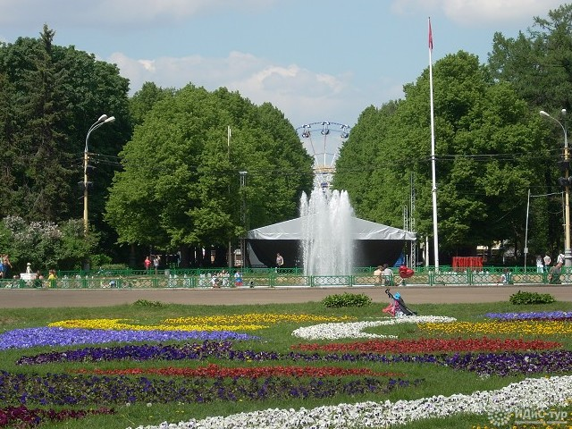
Аллея от основного входа ведет к Сокольническому кругу, а от него полукольцом тянутся 8 аллей. Вдоль каждой аллейки посажены деревья одного конкретного вида: липа, вяз, дуб, ясень, береза, ель, сосна и другие.

Slide 4
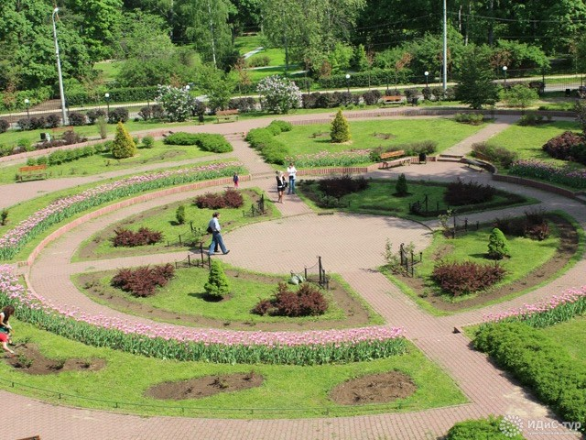

Slide 5
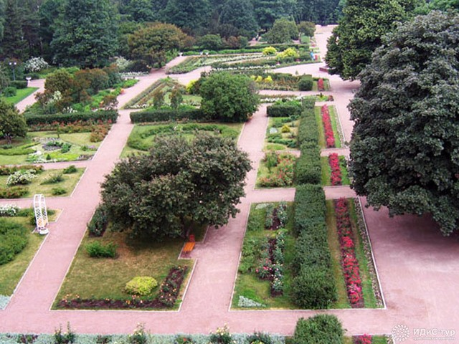
Парк Сокольники всегда был знаменит большим количеством цветов и собственными цветниками. Численность роз в Малом и Большом цветнике в разные периоды дотягивало до 30 тысяч кустов, больше 100 видов.

Slide 7
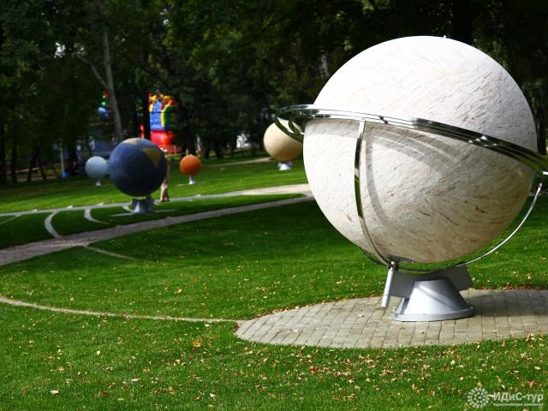
Так же здесь есть Сиреневый и матовый сады, сад астрономов.

Slide 8
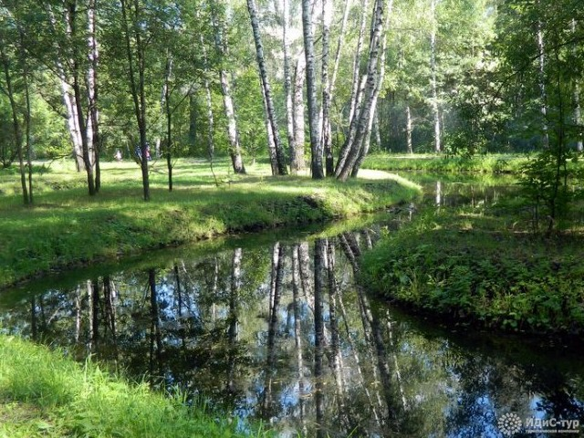
В парке протекает 13 водоемов и прудов. Верхний Путяевский пруд считается самым большим, его глубина 2,5 м, а площадь практически — 3 га. На побережье обустроен пляж, где можно свободно купаться.

Slide 9
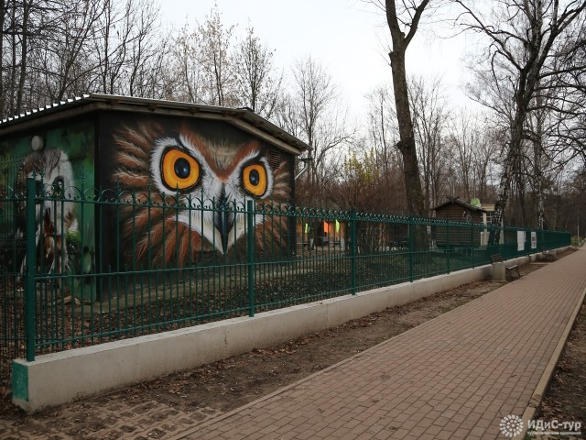
В парке работает Орнитарий — это ветеринарный восстановительный центр для редкостных птиц. Каждый желающий может зайти и посмотреть на птиц.

Slide 10
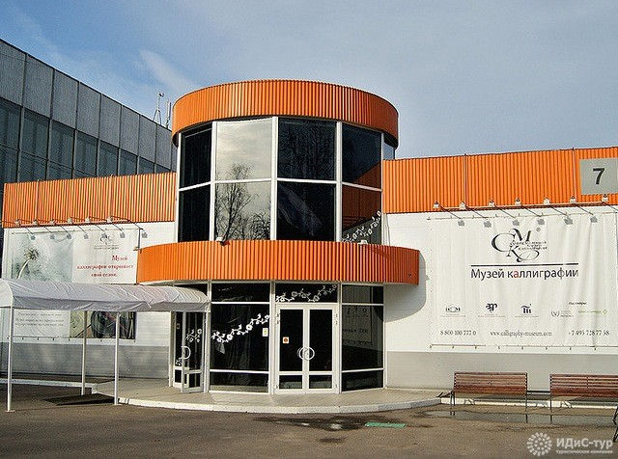
Современный музеем каллиграфии — пока что единственный представитель музейного комплекса, в котором действует экспозиция писанных образцов из 43 стран мира. Кроме того, в музее находится Национальная школа искусства красивого письма.

Slide 11
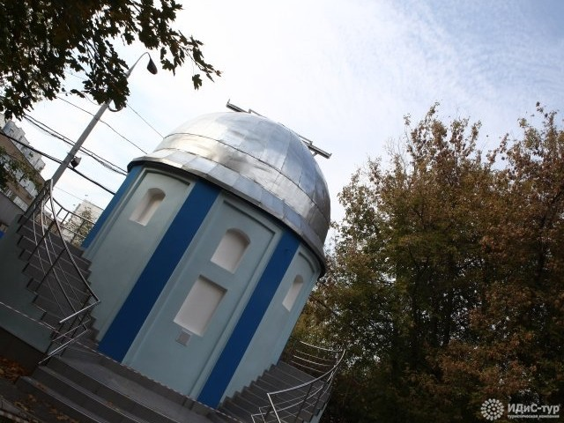
Так же в парке Сокольники есть Обсерватория с телескопом, находящейся на Главной аллее парка.

Slide 12
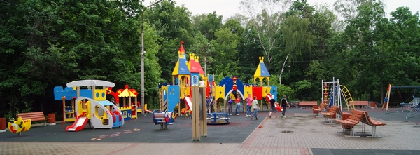
Кроме новой роскошной детской площадки в Сокольниках есть несколько любопытных музеев и множество временных выставок. Дети и взрослые надолго запомнят фантастическую атмосферу сказочного Музея Льда и не смогут устоять перед детским музеем научных открытий - "ИнноПарком"! Здесь ребенок сможет самостоятельно провести наглядный физический и химический эксперимент. В "ИнноПарке" предоставляется все необходимое для завораживающих экспериментов с подробной инструкцией.

Slide 13
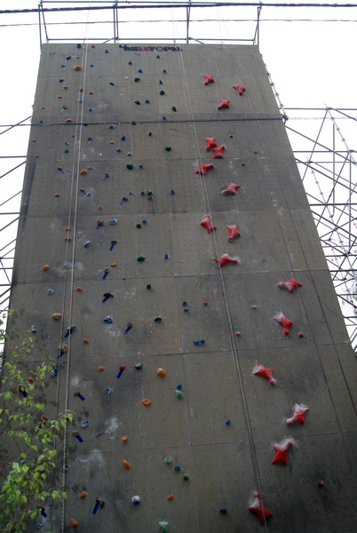
Любители экстрима по достоинству оценят скалодром в правой части парка и крупный картинг.

Slide 14
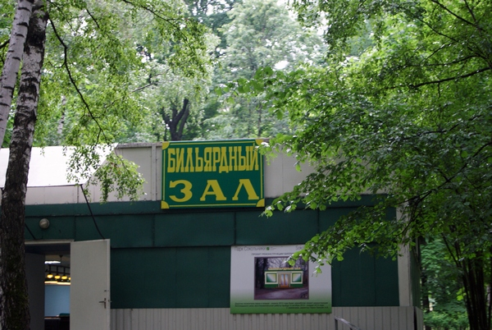
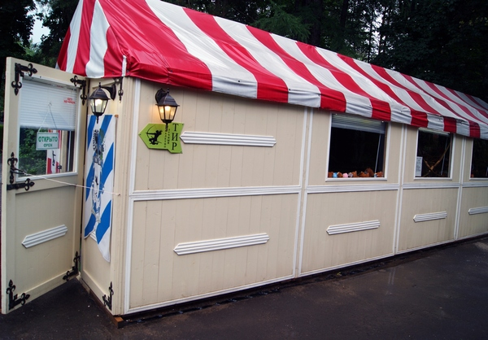
Здесь работают аттракционы, бассейн, теннисный корт, бильярдный зал и арбалетно-луковый тир.

Slide 15
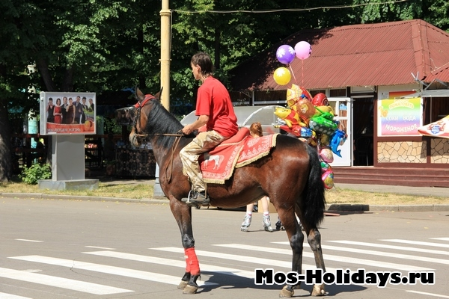
Можно также покататься на лошадях.

Slide 16
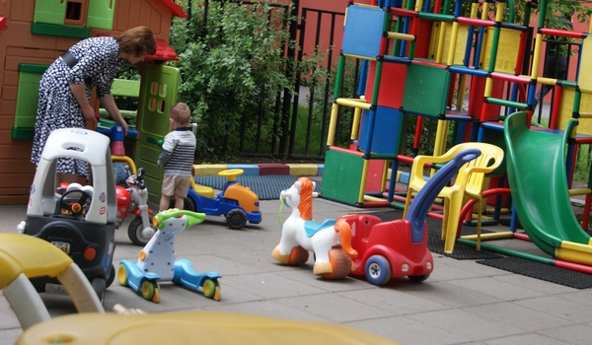
Детские аттракционы в Москве - не редкость. Но здесь вы найдете не только классические карусели, но и необычную открытую игровую комнату с маленькими домиками, а также захватывающий воображение маленьких экстремалов Панда-парк.

Slide 17
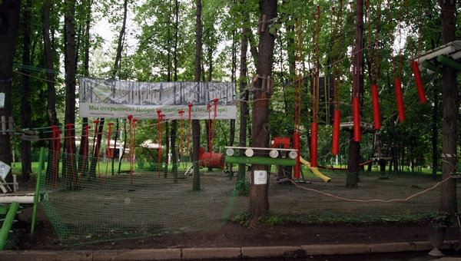
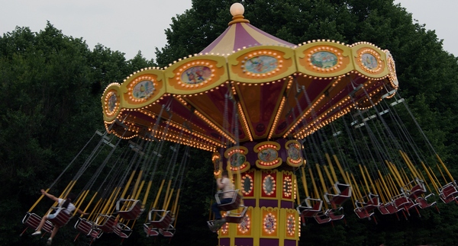
Панда-парк – это уникальная система веревочных лесенок, канатов и деревянных площадок, расположенных на небольшой высоте между деревьями.

Slide 18
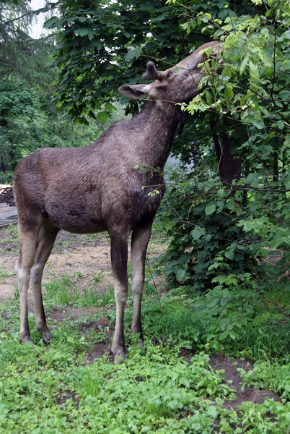
На территории Сокольников расположился мини-зоопарк, где малыш может посмотреть на белочек, кроликов и некоторых птиц. Но это еще не все... Гуляя с малышом по парку, не пугайтесь, если встретите среди деревьев лося.

Slide 19
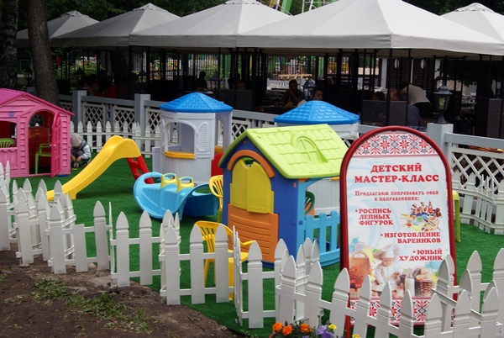
Но самое интересное - Дом Детского Творчества. В нем работает более 20 бесплатных и платных детских кружков. Можно выбрать любой кружок как для школьника, так и для дошкольника.

